Slide 1
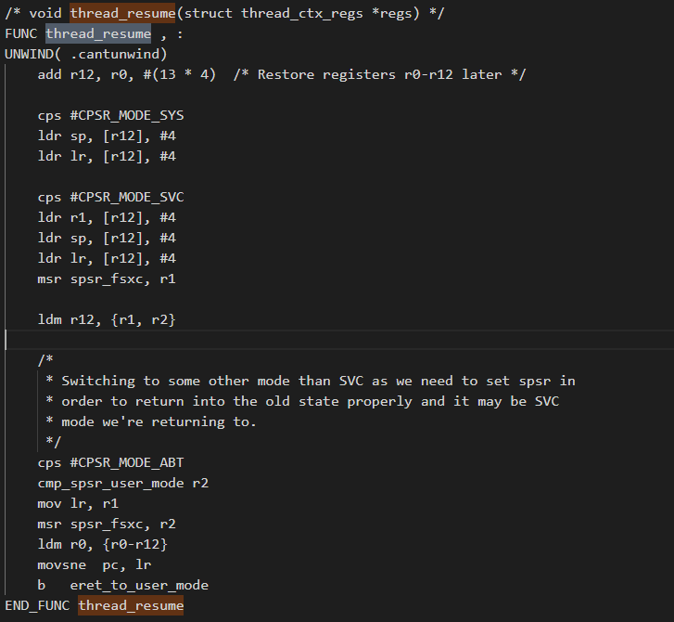
偏移到regs.r12
偏移到regs.r12
改变程序状态，进入sys模式，并设置sp为regs.usr_sp;lr=regs.usr_lr
改变程序状态，进入sys模式，并设置sp为regs.usr_sp;lr=regs.usr_lr
改变程序状态，进入SVC模式，r1设置为regs.svc_spsr,sp设置为regs.svc_sp,lr设置为regs.svc_lr
并用r1更新spsr寄存器
改变程序状态，进入SVC模式，r1设置为regs.svc_spsr,sp设置为regs.svc_sp,lr设置为regs.svc_lr
并用r1更新spsr寄存器
完成r1=regs.pc,r2=regs.cpsr
完成r1=regs.pc,r2=regs.cpsr
测试cpsr是否为0xf(4bit),即是否在sys模式
测试cpsr是否为0xf(4bit),即是否在sys模式
将r1（存放了regs.pc)赋值lr寄存器
将r1（存放了regs.pc)赋值lr寄存器
将r2(regs.cpsr)更新spsr寄存器
将r2(regs.cpsr)更新spsr寄存器
使用regs中存放的寄存器来初始r0-r12，即恢复现场
使用regs中存放的寄存器来初始r0-r12，即恢复现场
将regs.pc赋值给pc寄存器，要求在非sys模式下进行

